Slide 1
Сроки изучения и контроля
Отрицательные числа, 34 часа, 4.12-5.02
к/р №5 «Отрицательные числа», 26.12
к/р №5 «Действия с отрицательными числами»,
5.02

Slide 2
Формы отчёта по теме
Контрольные работы
Задания в формате ЕГЭ в рабочей тетради
Обобщение темы в презентации и защита
Создание вики-сайта или ведение блога (средства Веб 2.0)
Устный журнал для уч-ся других 6 классов

Slide 3
Формы отчёта по теме
Печатный бюллетень «Подсказки»
Стенгазета
Участие в школьной научной конференции «Эврика»
Участие в дистанционных конкурсах
Практическая работа (макет, плакат, демонстрационное пособие»

Slide 4
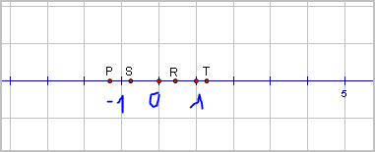
ответы
Вариант 1.
1.
2. .
3. Х₁(2).

Slide 5
ответы
Вариант 2.
1.
2. T(–0,5), Z(–0,3), Y(0,55), X(1,1.
3. Y₁(5).

